Slide 1
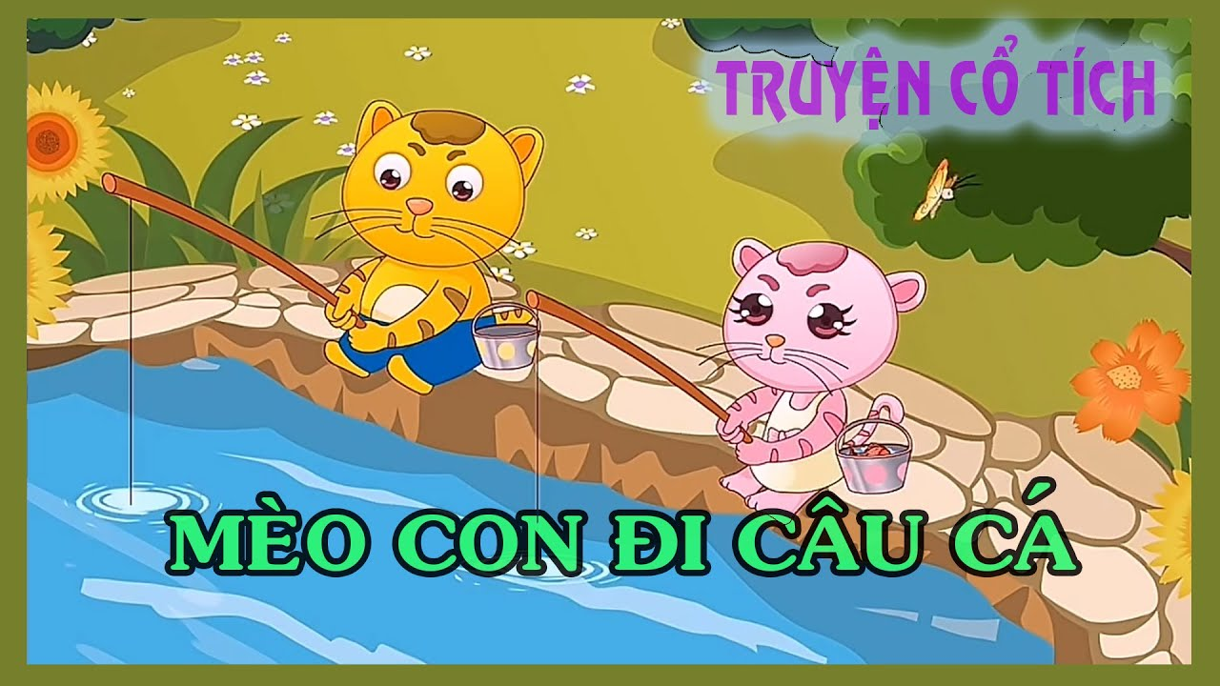





Slide 2
YÊU CẦU CẦN ĐẠT
YÊU CẦU CẦN ĐẠT
Đọc đúng từ khó, biết đọc bài thơ Mèo đi câu cá của Thái Hoàng Linh( ngắt nghỉ, nhấn giọng phù hợp)
Nắm được diễn biến sự việc cùng suy nghĩ của các nhân vật trong bài thơ tự sự Mèo đi câu cá.
Hiểu điều tác giả muốn nói qua câu chuyện anh em mèo trắng đi câu.
Hiểu nội dung bài: Trong hoạt động tập thể, chúng ta phải tích cực tham gia, không được dựa dẫm vào người khác. Chỉ như thế, công việc mới có kết quả tốt đẹp.

Slide 3
KHỞI
ĐỘNG

Slide 4

Kể về một lần em hoặc bạn mải chơi nên quên việc cần làm.
Notes:
“Có một số trường, họ sẽ ghép phần giải thích nghĩa của từ trong mục đọc đoạn luôn, nhưng vì mỗi trường sẽ thống nhất 1 quy trình riêng, ý tưởng dạy riêng, nên nhóm để phần giải thích nghĩa ở đây (GV kéo slide lên sau các đoạn theo quy trình trường mình giúp Cá nhé!)”

Slide 5



Slide 6







Đọc Mẫu
Đọc Mẫu
Mắt dõi
Tay dò
Tai nghe

Slide 7

Anh em mèo trắng
Vác giỏ đi câu
Em ngồi bờ ao
Anh ra sông cái.
Mèo nghĩ: Ồ thôi
Anh câu cũng đủ
Nghĩ rồi hớn hở
Nhập bọn vui chơi
Hiu hiu gió thổi
Buồn ngủ quá chừng
Mèo anh ngả lưng
Ngủ luôn một giấc
Lòng riêng thầm nhắc
Đã có em rồi
Lúc ông mặt trời
Xuống núi đi ngủ
Đôi mèo hối hả
Quay về lều tranh
Giỏ em, giỏ anh
Không con cá nhỏ…
Mèo em đang ngồi
Thấy bầy thỏ bạn
Đùa chơi múa lượn
Vui quá là vui
(Thái Hoàng Linh)

Slide 8




Luyện đọc từ khó
lòng riêng
vác
giỏ
ngả lưng

Slide 9
Ngắt nghỉ câu
Anh em/ mèo trắng
Vác giỏ/ đi câu
Em/ ngồi bờ ao
Anh/ ra sông cái.//

Slide 10
Nội dung các khổ thơ
KHỔ 1
Giới thiệu anh em mèo trắng đi câu
Anh em mèotrắng
Vác giỏ đi câu
Em ngồi bờ ao
Anh ra sông cái.
Notes:
HS nêu từ khó xong GV gõ ngay từ đó trên BÀI GIẢNG ĐANG TRÌNH CHIẾU luôn mà không cần phải thoát ra. (CLICK CHUỘT VÀO KHUNG TỪ KHÓ ĐỌC VÀ GÕ)

Slide 11
Nội dung các khổ thơ
KHỔ 2
Chuyện câu cá của mèo anh
Hiu hiu gió thổi
Buồn ngủ quá chừng
Mèo anh ngả lưng
Ngủ luôn một giấc
Lòng riêng thầm nhắc
Đã có em rồi
Notes:
HS nêu từ khó xong GV gõ ngay từ đó trên BÀI GIẢNG ĐANG TRÌNH CHIẾU luôn mà không cần phải thoát ra. (CLICK CHUỘT VÀO KHUNG TỪ KHÓ ĐỌC VÀ GÕ)

Slide 12
Nội dung các khổ thơ
KHỔ 3 và 4
Giới thiệu anh em mèo trắng đi câu
Mèo em đang ngồi
Thấy bầy thỏ bạn
Đùa chơi múa lượn
Vui quá là vui
Mèo nghĩ: Ồ thôi
Anh câu cũng đủ
Nghĩ rồi hớn hở
Nhập bọn vui chơi
Notes:
HS nêu từ khó xong GV gõ ngay từ đó trên BÀI GIẢNG ĐANG TRÌNH CHIẾU luôn mà không cần phải thoát ra. (CLICK CHUỘT VÀO KHUNG TỪ KHÓ ĐỌC VÀ GÕ)

Slide 13
Nội dung các khổ thơ
KHỔ 5
Kết quả chuyến đi câu của hai anh em mèo
Lúc ông mặt trời
Xuống núi đi ngủ
Đôi mèo hối hả
Quay về lều tranh
Giỏ em, giỏ anh
Không con cá nhỏ…
Notes:
HS nêu từ khó xong GV gõ ngay từ đó trên BÀI GIẢNG ĐANG TRÌNH CHIẾU luôn mà không cần phải thoát ra. (CLICK CHUỘT VÀO KHUNG TỪ KHÓ ĐỌC VÀ GÕ)

Slide 14

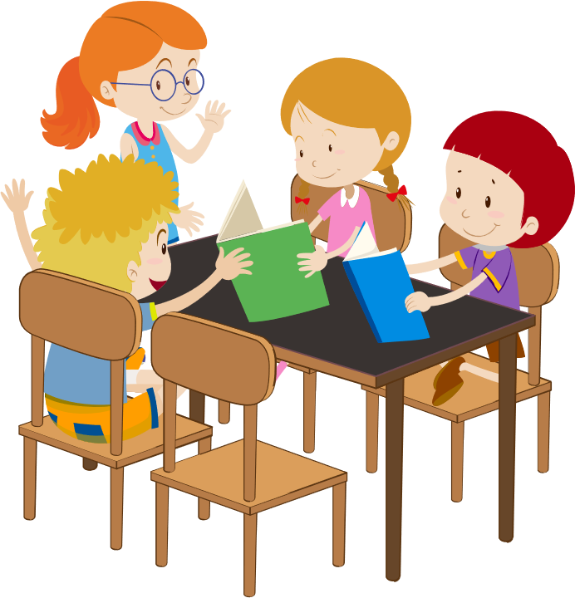



LUYỆN ĐỌC TRONG NHÓM
Yêu Cầu
Phân công đọc theo đoạn.
Tất cả thành viên đều đọc.
Giải nghĩa từ cùng nhau.
Tiêu chí đánh giá
1. Đọc đúng.
2. Đọc to, rõ.
3. Đọc ngắt, nghỉ đúng chỗ.

Slide 15
Anh em mèo trắng
Vác giỏ đi câu
Em ngồi bờ ao
Anh ra sông cái.
Mèo nghĩ: Ồ thôi
Anh câu cũng đủ
Nghĩ rồi hớn hở
Nhập bọn vui chơi
Hiu hiu gió thổi
Buồn ngủ quá chừng
Mèo anh ngả lưng
Ngủ luôn một giấc
Lòng riêng thầm nhắc
Đã có em rồi
Lúc ông mặt trời
Xuống núi đi ngủ
Đôi mèo hối hả
Quay về lều tranh
Giỏ em, giỏ anh
Không con cá nhỏ…
Mèo em đang ngồi
Thấy bầy thỏ bạn
Đùa chơi múa lượn
Vui quá là vui
(Thái Hoàng Linh)

Slide 16



LUYỆN ĐỌC TOÀN BÀI
Tiêu chí đánh giá
1. Đọc đúng.
2. Đọc to, rõ.
3. Đọc ngắt, nghỉ đúng chỗ.

Slide 17
Anh em mèo trắng
Vác giỏ đi câu
Em ngồi bờ ao
Anh ra sông cái.
Mèo nghĩ: Ồ thôi
Anh câu cũng đủ
Nghĩ rồi hớn hở
Nhập bọn vui chơi
Hiu hiu gió thổi
Buồn ngủ quá chừng
Mèo anh ngả lưng
Ngủ luôn một giấc
Lòng riêng thầm nhắc
Đã có em rồi
Lúc ông mặt trời
Xuống núi đi ngủ
Đôi mèo hối hả
Quay về lều tranh
Giỏ em, giỏ anh
Không con cá nhỏ…
Mèo em đang ngồi
Thấy bầy thỏ bạn
Đùa chơi múa lượn
Vui quá là vui
(Thái Hoàng Linh)

Slide 18

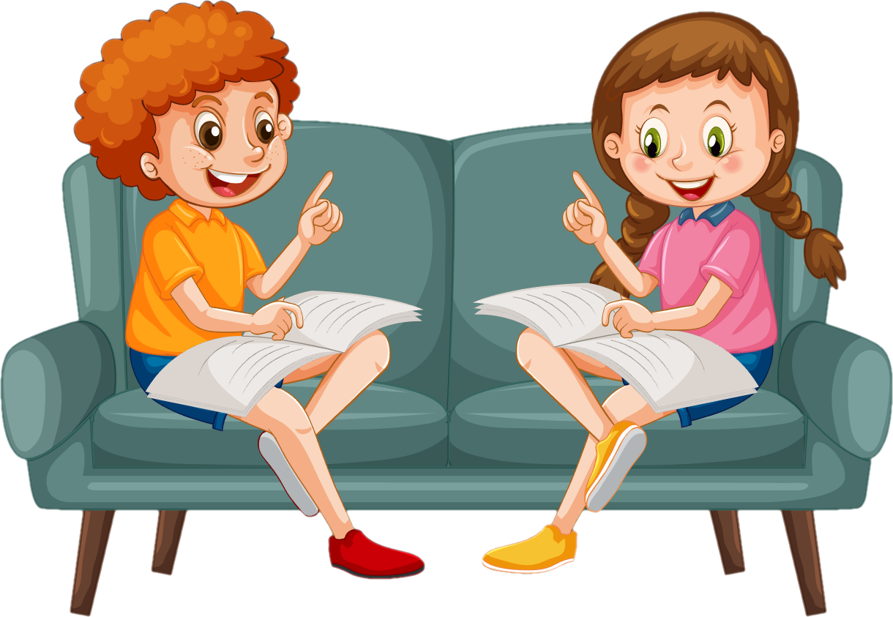



Slide 19
Giải Thích Nghĩa Từ Khó Hiểu
Giải Thích Nghĩa Từ Khó Hiểu
Trong bài đọc Mèo con câu cá, có từ nào em chưa hiểu nghĩa?
Notes:
“Có một số trường, họ sẽ ghép phần giải thích nghĩa của từ trong mục đọc đoạn luôn, nhưng vì mỗi trường sẽ thống nhất 1 quy trình riêng, ý tưởng dạy riêng, nên em để phần giải thích nghĩa ở đây (GV kéo slide lên sau các đoạn theo quy trình trường mình nhé)

Slide 20
Hối hả: rất vội vã

Slide 21

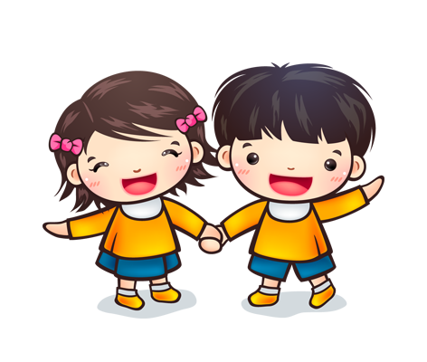
Cùng tìm hiểu
1
Anh em mèo trắng làm việc gì? Ở đâu?
2
Vì sao mèo anh ngả lưng ngủ luôn một giấc?
3
Khi nhìn bầy thỏ vui chơi, mèo em nghĩ gì?
4
Kết quả buổi đi câu của anh em mèo trắng thế nào? Vì sao lại có kết quả đó?
Chọn lời khuyên mà bài thơ Mèo đi câu cá muốn gửi gắm
Thảo luận nhóm đôi
5

Slide 22

1. Anh em mèo trắng làm việc gì? Ở đâu?
Anh em mèo trắng đi câu cá. Em ngồi ở bờ ao, anh ra sông cái

Slide 23
2. Vì sao mèo anh ngả lưng ngủ luôn một giấc?
Mèo anh ngả lưng ngủ luôn một giấc vì quá buồn ngủ và yên trí đã có em mình câu cá rồi.

Slide 24
3. Khi nhìn bầy thỏ vui chơi, mèo em nghĩ gì?
Khi thấy bầy thỏ vui chơi, mèo em rất muốn tham gia và nghĩ: mèo anh câu cá là đủ rồi, không cần mình phải câu nữa)

Slide 25
4. Kết quả buổi đi câu của anh em mèo trắng thế nào? Vì sao lại có kết quả đó?
Cuối buổi đi câu, cả hai anh em mèo trắng đều không câu được con cá nào. Vì hai anh em ỷ lại vào nhau. Mèo anh thì ham ngủ, mèo em thì ham chơi nên chẳng ai câu được gì.

Slide 26
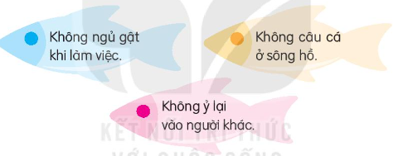
5. Chọn lời khuyên mà bài thơ Mèo đi câu cá muốn gửi gắm

Slide 27

Theo em, nội dung chính của bài học là gì?
Bài thơ nói về hai anh em mèo đi câu cá nhưng đều lười biếng, ỷ lại vào người kia. Cuối ngày, giỏ của hai anh em đều không có cá.
Từ đó, rút ra bài học trong hoạt động tập thể, chúng ta phải tích cực tham gia, không được dựa dẫm vào người khác. Chỉ như thế, công việc mới có kết quả tốt đẹp.

Slide 28
Nội dung: Bài thơ nói về hai anh em mèo đi câu cá nhưng đều lười biếng, ỷ lại vào người kia. Cuối ngày, giỏ của hai anh em đều không có cá.

Slide 29
Qua câu chuyện chúng ta hết sức lưu ý:
Không tự ý đi câu cá ở sông hồ.
Ngồi câu các ở sông hồ luôn tiềm ẩn nguy hiểm, dễ xảy ra hiện tượng đuối nước.

Slide 30



Slide 31



LUYỆN ĐỌC LẠI
Tiêu chí đánh giá
1. Đọc đúng.
2. Đọc to, rõ.
3. Đọc ngắt, nghỉ đúng chỗ.

Slide 32
Anh em mèo trắng
Vác giỏ đi câu
Em ngồi bờ ao
Anh ra sông cái.
Mèo nghĩ: Ồ thôi
Anh câu cũng đủ
Nghĩ rồi hớn hở
Nhập bọn vui chơi
Hiu hiu gió thổi
Buồn ngủ quá chừng
Mèo anh ngả lưng
Ngủ luôn một giấc
Lòng riêng thầm nhắc
Đã có em rồi
Lúc ông mặt trời
Xuống núi đi ngủ
Đôi mèo hối hả
Quay về lều tranh
Giỏ em, giỏ anh
Không con cá nhỏ…
Mèo em đang ngồi
Thấy bầy thỏ bạn
Đùa chơi múa lượn
Vui quá là vui
(Thái Hoàng Linh)

Slide 33
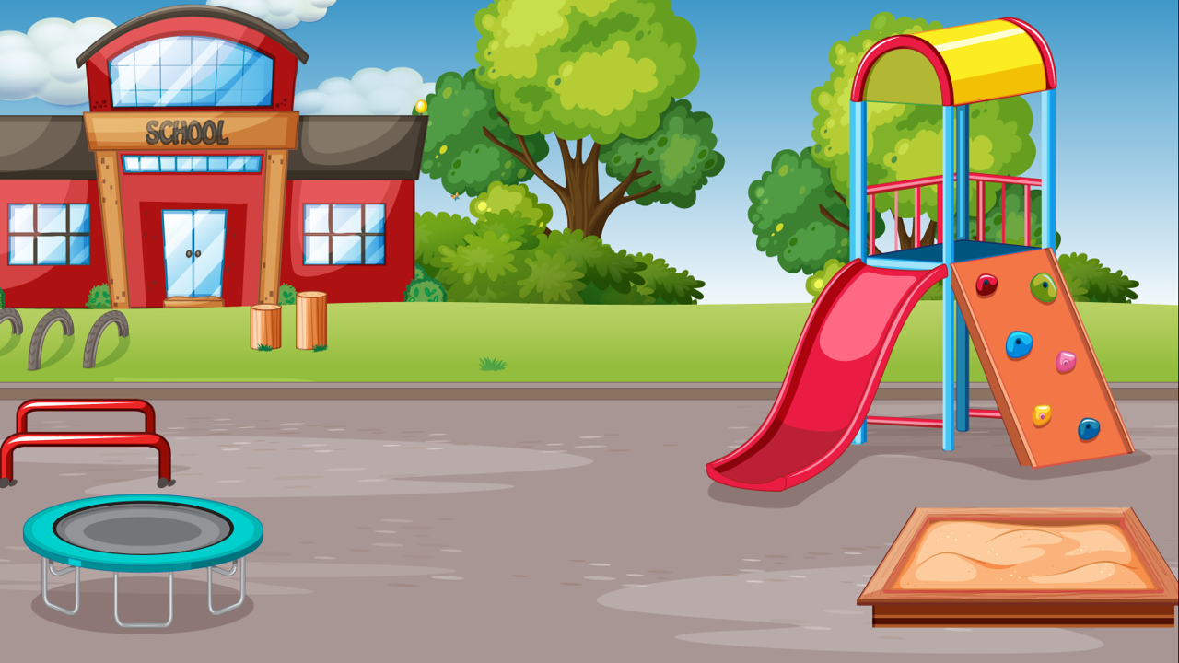

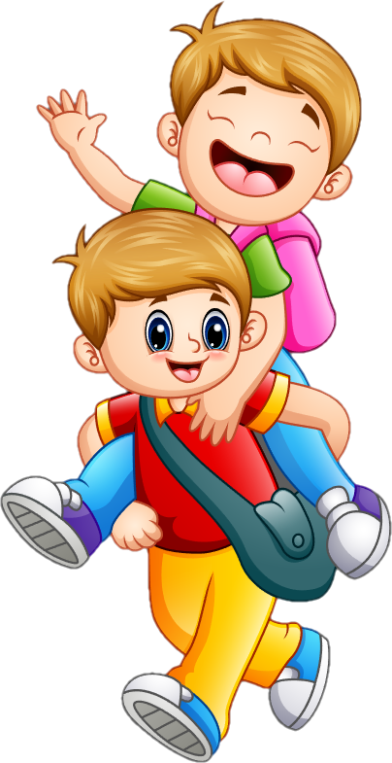
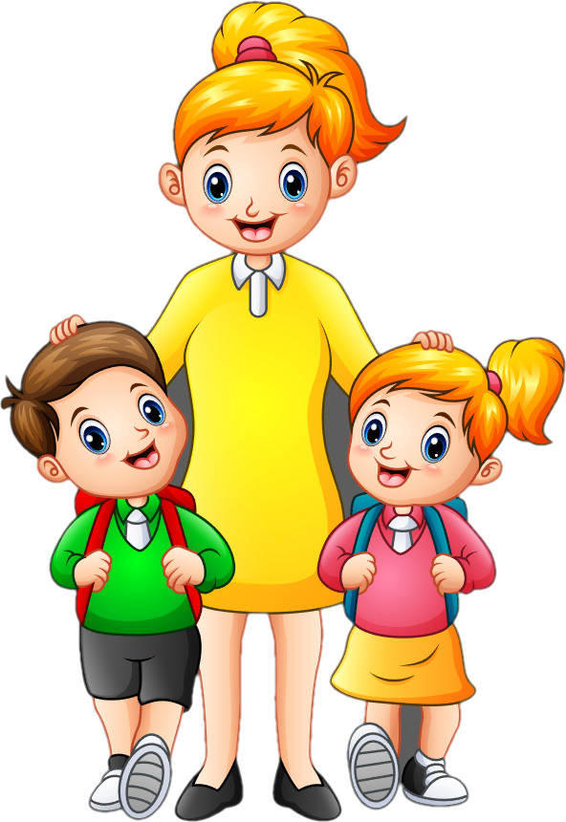

Slide 34
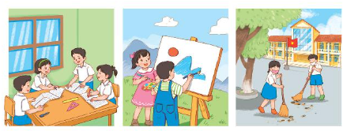

Nói về các hoạt động của các bạn trong tranh. Em đoán xem các bạn cảm thấy thế nào khi làm việc cùng nhau

Slide 35

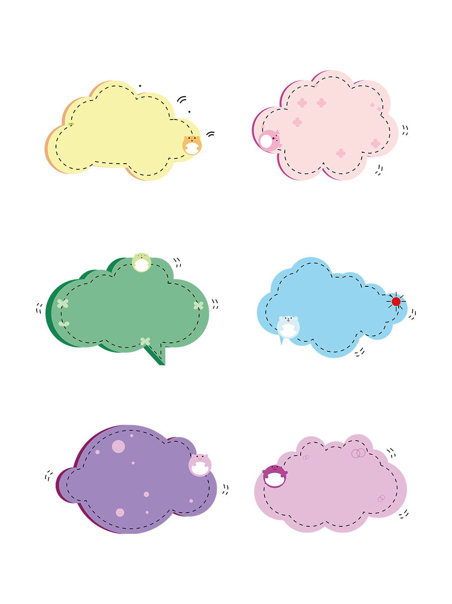


Nhận xét
Trình bày

Slide 36
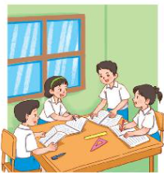
Các bạn nhỏ đang học nhóm cùng nhau. Các bạn giảng cho nhau nghe những câu hỏi, những bài tập khó.
Được học cùng nhau làm cho các bạn ai cũng thấy vui vẻ, hào hứng.

Slide 37
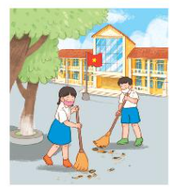
Hai bạn học sinh trong bức tranh đang quét lá trên sân trường.
Hai bạn nhỏ cảm thấy rất hào hứng và vui vẻ khi được cùng nhau dọn dẹp sân trường.

Slide 38
Các bạn nhỏ đang học nhóm cùng nhau. Các bạn giảng cho nhau nghe những câu hỏi, những bài tập khó.
Được học cùng nhau làm cho các bạn ai cũng thấy vui vẻ, hào hứng.

Slide 39

Trao đổi với bạn: Để làm việc nhóm hiệu quả, cần lưu ý những gì?

Slide 40


Kết quả làm việc nhóm sẽ thế nào nếu mỗi người trong nhóm không biết mình phải làm việc gì?
Thảo luận nhóm
Kết quả làm việc nhóm sẽ thế nào nếu mọi người không tích cực làm việc, không cố gắng làm việc?

Slide 41

CHIA SẺ TRƯỚC LỚP

Slide 42
Để làm việc nhóm hiệu quả cần phải có nhóm trưởng bao quát tình hình chung của nhóm;
Phải có sự phân công phần việc rõ ràng cho từng người trong nhóm;
Mọi người phải tích cực làm việc, phải lỗ lực trong công việc; nhiệt tình tham gia nhóm tập trung vào công việc không dựa dẫm vào người khác,..

Slide 44
Trong bài hát nói đến đồ dùng cá nhân nào?

Slide 45
Nói về các hoạt động của các bạn trong tranh. Em đoán xem các bạn cảm thấy thế nào khi làm việc cùng nhau

Slide 46
Nhận xét
Trình bày

Slide 47
Nói về các hoạt động của các bạn trong tranh. Em đoán xem các bạn cảm thấy thế nào khi làm việc cùng nhau

Slide 48
Nhận xét
Trình bày

Slide 49
Hai bạn học sinh trong bức tranh đang quét lá trên sân trường.
Hai bạn nhỏ cảm thấy rất hào hứng và vui vẻ khi được cùng nhau dọn dẹp sân trường.

Slide 50
Các bạn nhỏ đang học nhóm cùng nhau. Các bạn giảng cho nhau nghe những câu hỏi, những bài tập khó.
Được học cùng nhau làm cho các bạn ai cũng thấy vui vẻ, hào hứng.

Slide 51
Trao đổi với bạn: Để làm việc nhóm hiệu quả, cần lưu ý những gì?

Slide 52
Kết quả làm việc nhóm sẽ thế nào nếu mỗi người trong nhóm không biết mình phải làm việc gì?
Kết quả làm việc nhóm sẽ thế nào nếu mọi người không tích cực làm việc, không cố gắng làm việc?

